Slide 1
Melodia
Feel the Rythm.

Slide 2
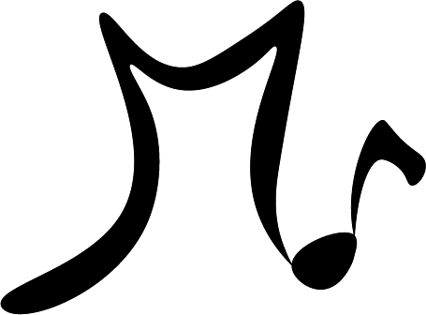
Agenda
Die Idee
Technische Umsetzung
Aktueller Stand
Blick in die Zukunft
Design
Live Demo
Fazit

Slide 3
Die Idee
Web-Anwendung – Spiel, um Songs zu erraten
Nutzer hört kurzen Ausschnitt → muss Titel oder Künstler erraten
Punkte- und Zeitbasiertes Spielsystem

Slide 4
Technische Umsetzung

Slide 5
Technische Umsetzung
Programmiersprachen:
  Frontend: Vue.js
  Backend: Express.js
  Datenbank: MongoDB
Ursprünglich geplant: Spotify API
Lösung: eigene .mp3 Dateien eingebunden
Suche nach alternativer API

Slide 6
Aktueller Stand

Slide 7
Aktueller Stand
Grundidee teilweise umgesetzt
.mp3 Verison läuft (?)
UI-Design zu 90% fertig
Authentifizierung mit Sicherheitsfunktionen

Slide 8
Blick in die Zukunft

Slide 9
Blick in die Zukunft
Alternative API einbinden
Optional: Online-Spielmodus (mit Freunden spielen)
Falls keine API möglich: mehr Songs einbinden
Optional: User können selbst Songs einbinden
Highscore System
Songs nach Kategorien, Jahrzent, etc. gefiltert

Slide 10
Design

Slide 11
Design
Benutzerfreundliche Oberfläche – Minimalistisch
Fokus: schnelle Navigation
Modernes, futuristisches Design

Slide 12
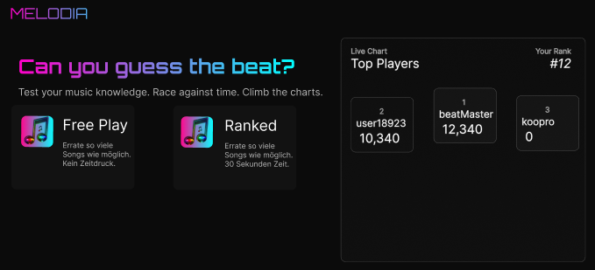
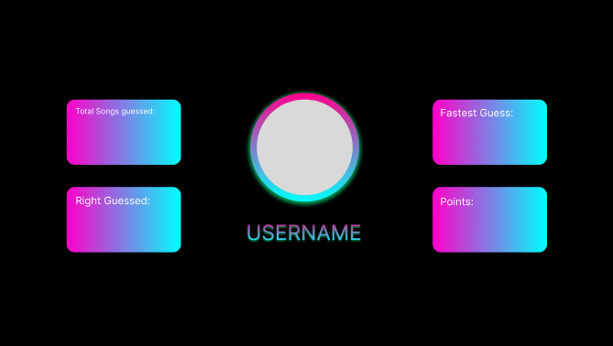
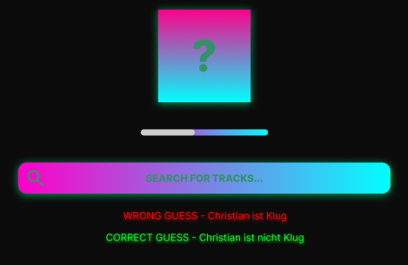

Slide 13
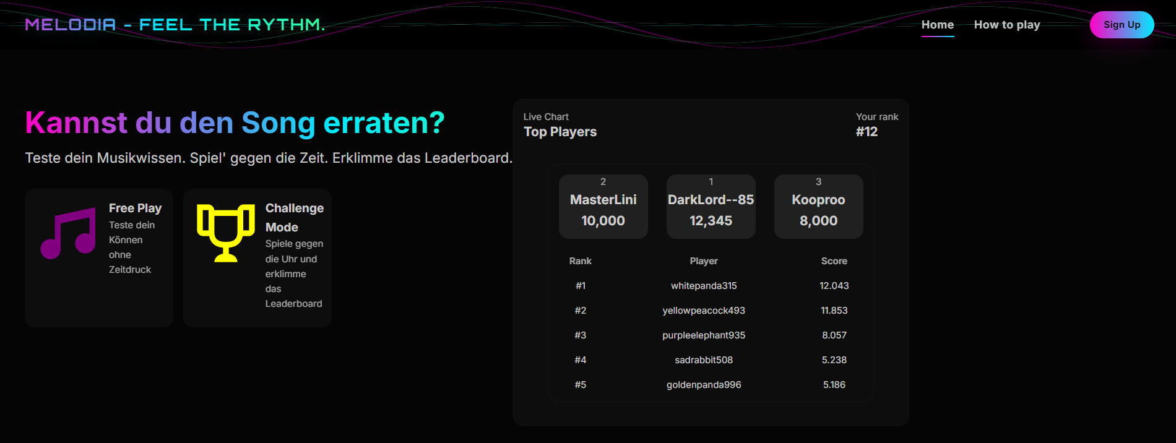
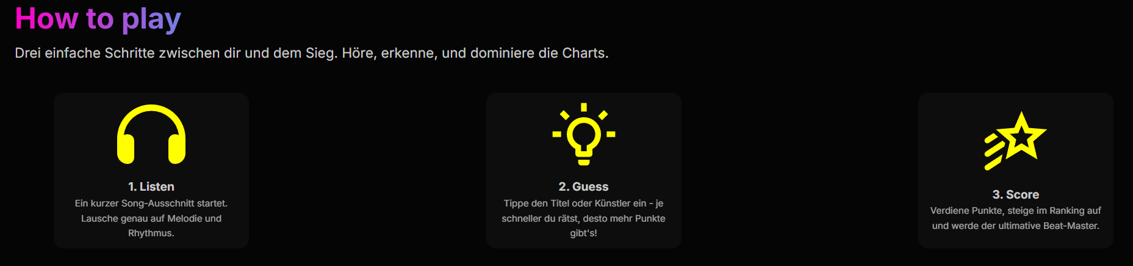

Slide 14
Live Demo

Slide 15

Vielen Dank
Brita Tamm
502-555-0152
brita@firstupconsultants.com
www.firstupconsultants.com

